Slide 1
Чем занять ребёнка и себя
в новогодние каникулы?

Slide 2
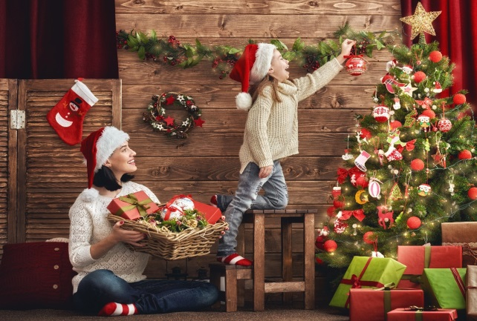
Чтобы каникулы прошли весело и непринуждённо, мы приготовили для вас подборку отличных идей, которые превратят их в поистине волшебное время.
- Украшение дома. Детям очень нравится украшать дом к празднику. Украшайте его заранее, затем что-то добавляйте к украшениям в доме и на елке.

Slide 3
-Изготовление подарков. Сделайте подарки близким своими руками, например, нарисуйте новогодние открытки или смастерите поделки. Подсмотреть идеи можно на сайтах: https://stranamasterov.ru/technics - Страна мастеров
https://www.livemaster.ru/masterclasses/tvorim-s-detmi - Ярмарка мастеров
https://www.art-talant.org/ - Арт талант

Slide 4
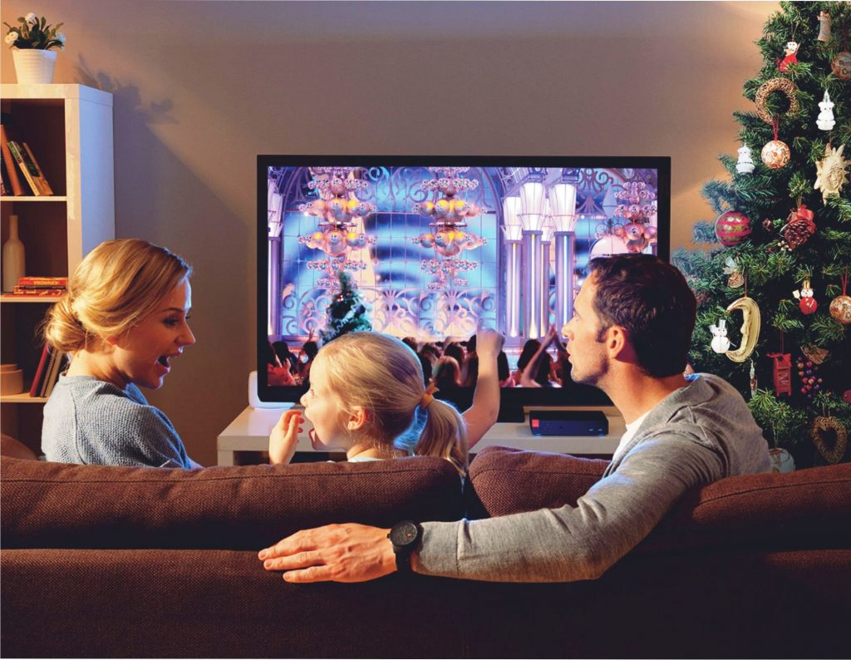
-Семейный кинопросмотр. Выберите подходящий фильм для семейного просмотра. Это могут быть старые добрые советские сказки с новогодней тематикой − «Морозко», «Чародеи», «Ледяная внучка». Люди старшего поколения вспомнят вместе с этими картинами свое детство, а малыши окунутся в сказочную атмосферу. Есть немало и других фильмов, рекомендованных для семейного просмотра. Современные киноленты более динамичные и яркие, поэтому они точно заинтересуют подрастающее поколение. Можно подобрать и хорошие мультфильмы, которые будут интересны не только детям, но и взрослым: «Король Лев», «Холодное сердце», «Анастасия», «Ну, погоди!», «Валли», «»Три богатыря».
Чтобы детям было интереснее, можно заранее рисовать афиши и за поцелуичики продавать билетики членам семьи.

Slide 5
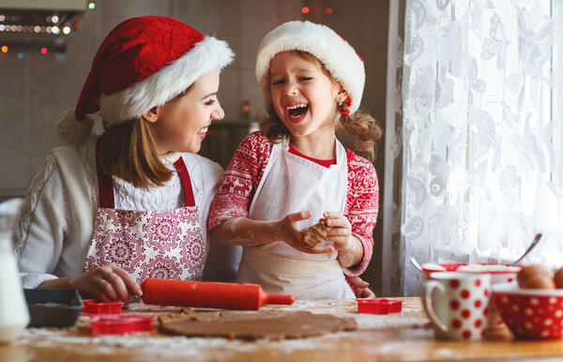
-Школа юных кулинаров. Совместные хлопоты на кухне подарят вам массу позитива и помогут обзавестись новыми уменьями. А сколько гордости будет у ребят, когда все соберутся к столу, чтобы опробовать вкусный шедевр!
Адреса сайтов в помощь: https://7dach.ru/
https://www.russianfood.com/
https://kedem.ru/
https://www.povarenok.ru/

Slide 6
-Почитайте сказки, рождественские истории.
Читать в голос не старомодно, это прекрасная возможность почувствовать единение со своими детьми. Главное, устроиться поудобнее, включить новогоднюю гирлянду, согреть молока и найти интересную историю. Что почитать? «Рождественскую песнь» Диккенса, «Дары волхвов» Генри, «Серебряные коньки» Доджа, «Щелкунчика» Гофмана. Авторы, которые вам точно понравятся – Терри Пратчетт, Туве Янссон, Ханс Кристиан Андерсен, Толкин, Гоголь, Куприн, Лесков и другие.

Slide 7
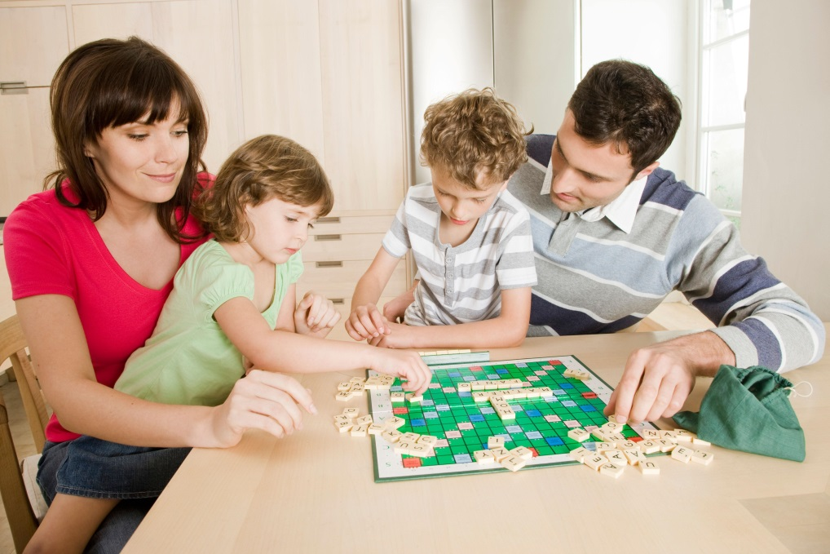
-Настольные игры.
Шашки и шахматы, домино и нарды, захватывающие бродилки и стратегии, головоломки и разнообразное лото. Перечислять можно долго! Такой интересный досуг будет полезен для развития памяти, сообразительности и логического мышления.

Slide 8
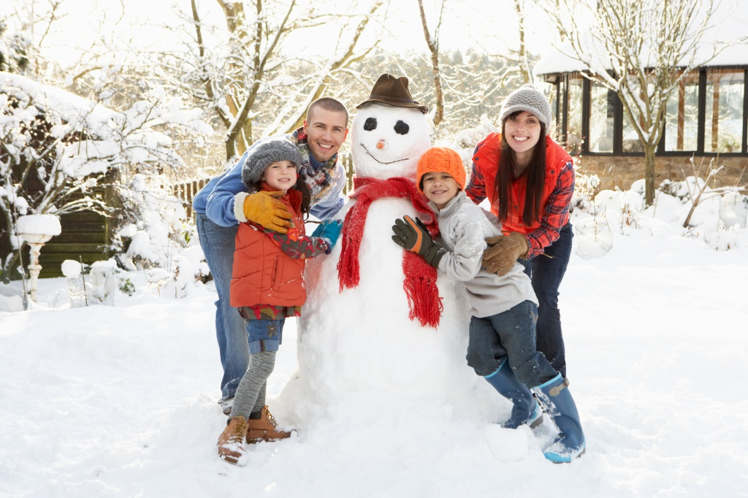
-Все на прогулку!
В современном мире родителям редко доводится активно проводить время на улице с детьми. Поэтому отложите все дела и повеселитесь от души всей семьей. Можно отправиться с санками на горку или поиграть в снежки. Или же пойти в лес — учиться кататься на лыжах. А можно слепить снеговика и подружку для него или же построить ледяную крепость. Или соорудить вместе с папой кормушки и развесить их на деревьях, не забыв положить туда угощение для птиц.
Активный отдых надолго подарит вам положительные эмоции и заряд бодрости.

Slide 9
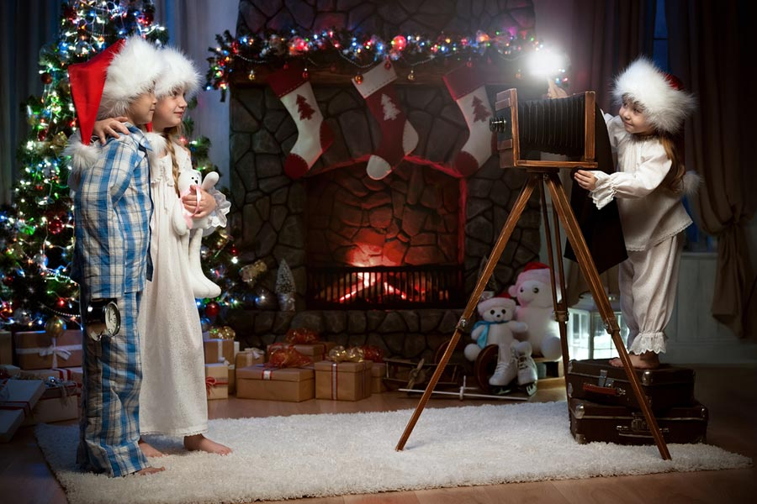
-Фотосессия.
Во время зимних каникул просто грех не взять в руки фотоаппарат, ведь вокруг столько всего, что стоит запечатлеть: прекрасные зимние пейзажи, улыбающиеся лица родных и близких, да и просто милые мелочи, которые привлекут ваше внимание.

Slide 10
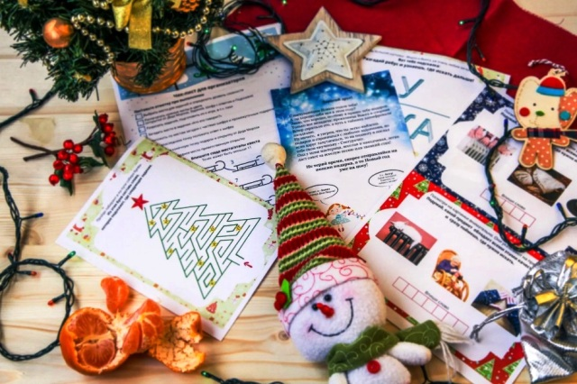
-Организуйте семейный квест.
Старый Новый год, Рождество, Святки - необязательно класть все подарки под елку, подарите друг другу эмоции! Нарисуйте карту, составьте каверзные вопросы, заставьте близких разгадывать загадки, делать интересные вещи. Пусть изучают каждый уголок квартиры, чтобы получить заветный сюрприз. Такой подарок они точно запомнят.
Сайты в помощь:
https://rastivmeste.ru/kvest-dlia-detej-doma-novogodnij-podarok/
https://kvestiks.ru/
https://podarikvest.ru/

Slide 11
Спасибо за внимание!
шаблон презентации: nachalo4ka.ru

